Slide 1
Механические явления. 7 класс.
Автор: Чученкин Алексей Леонидович
Учитель физики МБОУ «Тальская СОШ»

Slide 2
Содержание:
Механические явления.
Движение транспорта.
Движение деталей машин и механизмов.
Движение небесных тел.
Механические явления в природе.
Вопросы для закрепления.
Тест.
Используемые источники.

Slide 3
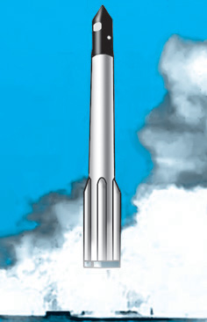
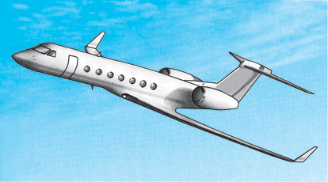
Механические явления — это явления, происходящие с физическими телами при их движении относительно друг друга.

Slide 4
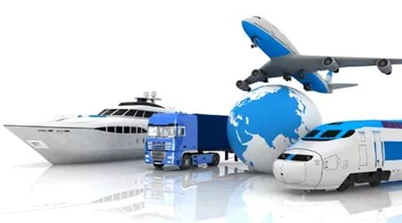
движение транспорта

Slide 5
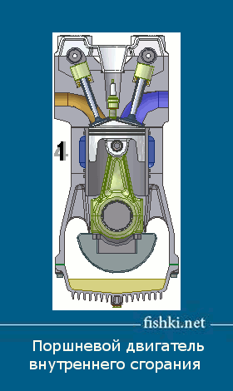
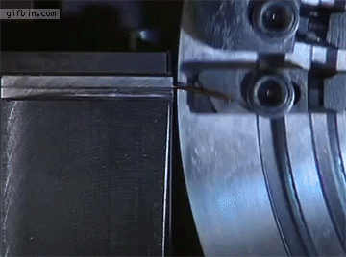
Движение деталей машин и механизмов

Slide 6
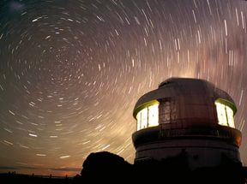
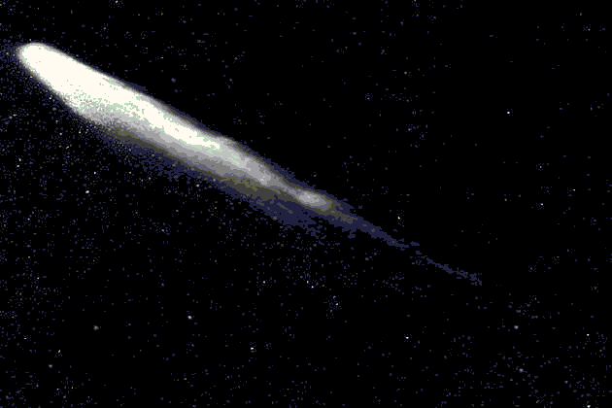
Движение небесных тел

Slide 7
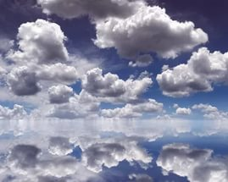
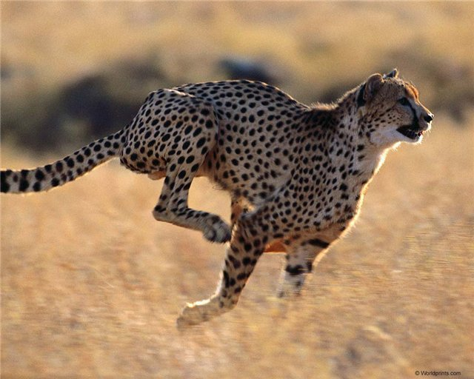
Механические явления в природе

Slide 8
Вопросы для закрепления
Какие явления изучает физика?
Какие явления относятся к механическим?
Приведите примеры механических явлений.

Slide 9
тест
1. Какие явления НЕ изучает физика?
a)механические б)тепловые в)электрические г)общественные
2. Какое явление относится к механическим?
a)шар катится б)металл плавится в)светит солнце г)пение птиц
3.Что из нижеперечисленного обозначает физическое явление?
а)алюминий б)вода в)килограмм г)камень падает д)линейка

Slide 10
Используемые источники
А.В.Перышкин « Физика 7 класс»
А.В.Перышкин «Сборник задач по физике 7-9 классы»
http://vamotkrytka.ru/photo/154
http://ochepyatki.ru/view_kartinki.php?viewkey=3097
http://www.school-russia.prosv.ru/ebooks/gumaev_fizika_9-10kl/1.html
http://nsportal.ru/shkola/fizika/library/2016/10/25/prezentatsiya-po-fizike-mehanicheskie-yavleniya

